Slide 1
Презентация по литературе на тему Россия-Родина моя!
Выполнила ученица
4-го класса
«МОУ Первомайская СШ»
Петрова Ксения.

Slide 12
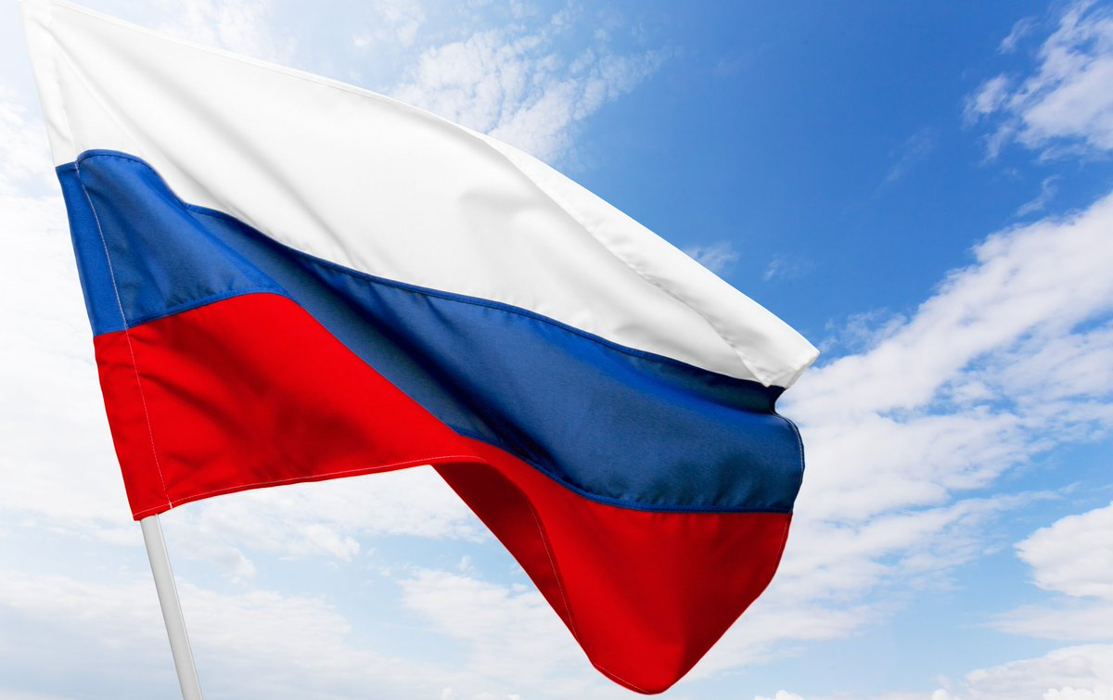

Slide 14
